Slide 2
Programın Yapısındaki Değişiklikler
Türkiye Yeterlikler Çerçevesi
Değerler Eğitimi

Slide 3
Öğretim Programının Yapısındaki Değişiklikler
1.Bitişik eğik yazıdan dik temel yazıya geçilmesi
2. Ses temelli cümle yönteminden ses esaslı ilk okuma yazma öğretimine geçilmesi
3. 6 grupta toplanan harflerin 5 harf grubu olarak yeniden yapılandırılması
4. Bitişik eğik yazı öğretimine 3. sınıftan itibaren başlanması

Slide 4
5. Tema sayıları ve örneklerin artırılması
6.Kazanımların içerik ve açıklamalarında düzenlemeye gidilmesi
7. Evrensel ve ulusal değerler açısından zenginleştirilmesi
8.Türkiye Yeterlikler Çerçevesi kapsamında yeniden güncellenmesi

Slide 5
Öğrenme Alanında Yapılan Değişiklikler
Türkçe Dersi Öğretim Programında öğrenme alanları ifadesi beceriler olarak düzenlenmiştir.
Önceki programda 3 dil becerisi bulunmaktaydı:
Sözlü iletişim, okuma ve yazma
Yenilenen programda 4 dil becerisi vardır:
Dinleme/izleme, konuşma, okuma ve yazma

Slide 6
Örneğin; 1.sınıf
T1.1.Dinleme/izleme
T1.2.Konuşma
T1.3.Okuma
T1.4.Yazma

Slide 7
Değişikliğe bir örnek;
2015 Programı
T3.1.3. Tanıdığı kişileri, yerleri ve bildiği olayları anlatır ve bunlarla ilgili düşünce ve duygularını ifade eder.
Olayları oluş sırasına göre anlatması sağlanır.
2017 Programı
3.2.3. Çerçevesi belirli bir
konu hakkında konuşur.
Öğrencilerin temalar çerçevesinde kendi belirledikleri ya da öğretmen tarafından belirlenen bir konu hakkında konuşma yapmaları sağlanır.

Slide 8
Temalara ilişkin yapılan değişiklikler
2015 programında 8 temaya yer verilirken
2017 programında 16 temaya yer verilmiştir.

Slide 10
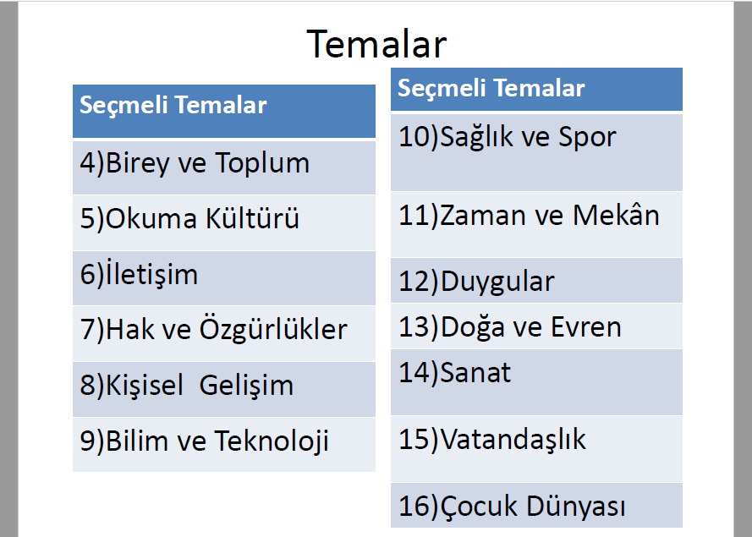

Slide 11
Metin sayısı ve Türlerine İlişkin Açıklamalar
Türkçe dersinde temel dil becerilerinin kazandırılmasında metinlerden yararlanılır.
Ayrıca programda değerler eğitimine önem verilmiştir. Değerler de temalara ilişkin metinler yoluyla aktarılacaktır.
Her sınıf düzeyinde 8 tema,
Her temada 3 okuma ve 1 dinleme/izleme metni,
Her kitapta toplam 32 okuma ve dinleme/izleme metni,

Slide 12
Her temada 1 serbest okuma metni olmak üzere toplam 8 serbest metin,
Her kitapta toplam 40 metin yer almaktadır.
Metin türleri 3 ana biçim altında toplanmıştır:
Bilgilendirici metinler, Hikaye edici metinler ve şiir
1-4. sınıflarda metin türü öğretimi yapılmayacaktır.

Slide 13
Kazanım sayılarının karşılaştırılması
Sınıf | 1.sınıf | 2.sınıf | 3.sınıf | 4.sınıf
Kazanım sayısı (2015 programı) | 41 | 43 | 47 | 49
Kazanım sayısı 2017 programı) | 47 | 47 | 66 | 78

Slide 14
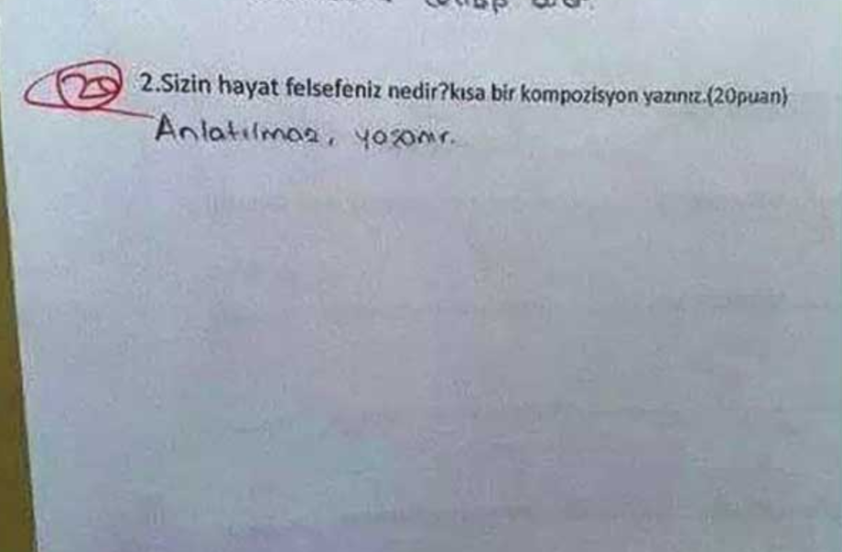

Slide 15
